Slide 1

Clase 3
Memoria dinámica.
Stack
Heap
Funciones para manejo del heap

Slide 2
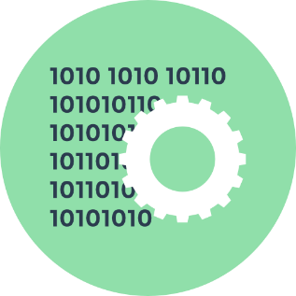

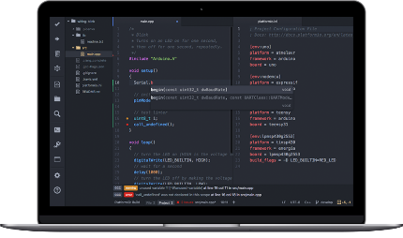
Tiempo de vida una aplicación
El desarrollador escribe el código del la aplicación, diseña las estructuras de datos, los algoritmos.
En c, el tiempo de compilación se lleva a cabo solamente una vez, traduciendo el código fuente a un archivo ejecutable.
Se lee a partir de la traducción del código fuente y se llevar a cabo las tareas que el programador ha incorporado en el código.
Tiempo de diseño
Tiempo de compilación
Tiempo de Ejecución
Alguno de los errores que se pueden producir se encuentran:
Errores de sintaxis, como por ejemplo: Falta un “;” faltan símbolos de cierre.
Falta de alguna librería
Alguno de los errores que se pueden producir se encuentran:
División entre cero.
Asignación forzadas de tipos.
Acceso a memoria restringida

Slide 3
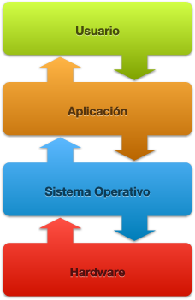
Llamada a una aplicación
Segmento de códigos
Segmento de datos
HEAP
SE EJECUTA UN PROGRAMA
STACK

Slide 4
Llamada a una aplicación
El Segmento de Datos contendrá aquellos identificadores declarados en forma global (fuera de toda función)
Segmento de códigos
Segmento de datos
Heap, sólo se ocupa cuando se solicitan reservas dinámicas, o sea durante la ejecución y recién entonces se decide cuántos bytes se requieren.
HEAP
Zona de
memoria
dinámica
Las variables que se declaran dentro de una función tienen existencia en el Stack. Su alcance es local, cuando la función se extingue, la zona que ellas ocupan se elimina y todos los datos se pierden.
STACK

Slide 5
Comparación - Stack vs Heap
Stack
Heap
La asignación sucede en los llamados de funciones
La asignación puede suceder en cualquier momento
La Información es almacenada de forma secuencial
La Información es almacenada de aleatoria
El tamaño de las variables debe ser conocida al compilar
El tamaño de las variables pude ser desconocida
La memoria se libera automáticamente
Es taré del programador liberar la memoria utilizada
De acceso rápido
De acceso más lento

Slide 6
Clase 3
Stack

Slide 7
Uso de memoria dinámica – stack
Segmento de códigos
Segmento de datos
HEAP
STACK

Slide 8
Tipo Pila
Operaciones Comunes
Estructura tipo LIFO (Last In First Out)
PUSH(NODO)
POP()
Tope
Fondo

Slide 9
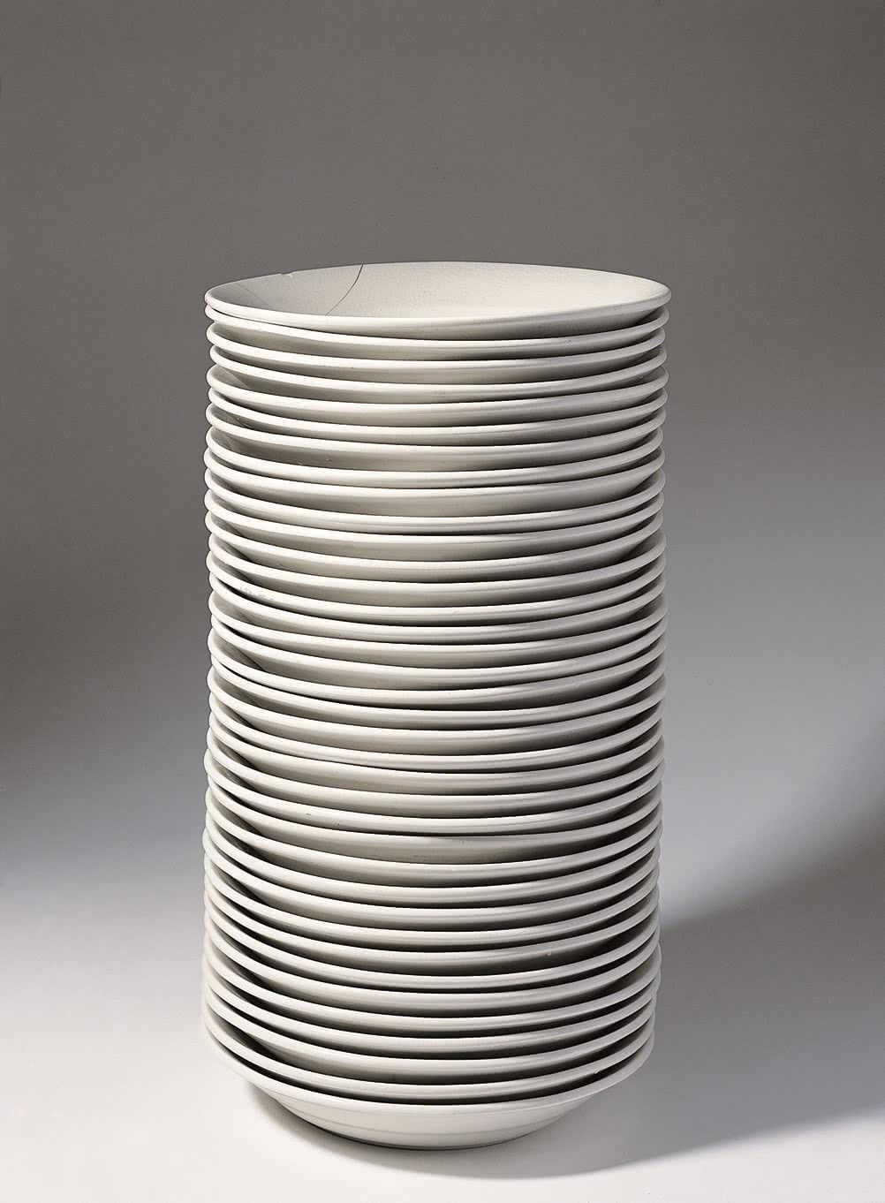
Uso de memoria dinámica – stack
Last In, First Out
Último en entrar
Primero en salir
Primero en entrar
Último en salir

Slide 10
Uso de memoria dinámica – stack
Problema: escribir una aplicación para calcular el radio de una circunferencia centrada en el origen.
r
r = x² + y²

Slide 11
Uso de memoria dinámica – stack
Segmento de códigos
Segmento de datos
<code/>
HEAP
#include <stdio.h>
int Cuadrado(int a)
{
return a * a;
}
Cuadrado()
int RadioDeLaCircunferencia(int x, int y)
{
return Cuadrado(x) + Cuadrado(y);
}
int a
RadioDeLaCircunferencia()
int x
int main()
{
int x, y , r;
r = RadioDeLaCircunferencia(x,y);
printf("El radio de la circunferencia es: %d", r);
}
int y
Main()
int x
int y
STACK
int r

Slide 12


Algunos referencias interesantes – stack

Slide 13
Clase 3
Heap

Slide 14
Uso de memoria dinámica – Heap
HEAP
[7]
[2]
[3]
[4]
[8]

Slide 15
Memoria dinámica – Asignación de memoria dinámica con c
La biblioteca estándar de C proporciona funciones que asignan y liberan memoria de un bloque de memoria denominado el montículo (HEAP) del sistema.
En Lenguaje c (Están definidas en el archivo de cabecera stdlib.h)
Las funciones para asignación de memoria dinámica | liberar memoria dinámica
malloc() calloc() realloc() | Free()
En lenguaje c++ (se utiliza un operador)
Para asignación de memoria dinámica | liberar memoria dinámica
Operador new | Operador delete

Slide 16
Memoria Dinámica – Asignación de memoria dinámica con c
- void *malloc(size_t size);
Solicita memoria y devuelve un puntero (void *)
tamaño del elemento
int *array = malloc( 5 * sizeof(int));
Solicita memoria y devuelve un puntero (void *) e inicializa
en 0 los elementos
- void *calloc(size_t nmemb, size_t size);
nº de elementos tamaño del elemento
int *array = calloc( 5, sizeof(int));
- void *realloc(void *ptr, size_t size);
Reasigna una porción de memoria reservada y
devuelve un puntero (void *)
Puntero inicial tamaño del elemento
int *arr = malloc(2 * sizeof(int));
arr[0] = 1;
arr[1] = 2;
arr = realloc(arr, 3 * sizeof(int));
arr[2] = 3;
- void free(void *ptr);
Libera el bloque de memoria

Slide 17
Uso de memoria dinámica – heap
HEAP
<code/>
305
20
#include <stdio.h>
STACK
310
130
int funcionSecundaria()
{
int * ptr2;
ptr2 = (int *) malloc(sizeof(int) * 5 );
for(i=0;i<5;i++)
{
*(ptr2 +i) = 100+ rand() % 801;
printf("pVect[%d]: %d \r\n",i, pVect[i]);
}
}
150
548
320
funcionSecundaria()
780
Int * ptr2
ptr2 =(int *)malloc(sizeof(int) *20);
int main()
{
int * ptr;
ptr = (int *) malloc(sizeof(int));
ptr = 20;
printf(“valor de ptr: %d", *ptr);
funcionSecundaria();
free(ptr);
}
580
Main()
582
Int * ptr
584
ptr =(int *) malloc(sizeof(int));

Slide 18
Uso de memoria dinámica – heap
HEAP
<code/>
305
20
#include <stdio.h>
STACK
310
130
int funcionSecundaria()
{
int * ptr2;
ptr2 = (int *) malloc(sizeof(int) * 5 );
for(i=0;i<5;i++)
{
ptr2[i] = 100+ rand() % 801;
printf("pVect[%d]: %d \r\n",i,*(pVect+i));
}
free(ptr2)
}
150
548
320
funcionSecundaria()
780
Int * ptr2
Int * ptr2 =(int *)malloc(sizeof(int) *20);
int main()
{
int * ptr;
ptr = (int *) malloc(sizeof(int));
ptr = 20;
printf(“valor de ptr: %d", *ptr);
funcionSecundaria();
free(ptr);
}
580
Main()
582
Int * ptr
584
Int * ptr =(int *) malloc(sizeof(int));
* ptr = 20;

Slide 19
Memoria Dinámica – Asignación de memoria dinámica con c
Puntero simple
buffer
int i;
char * buffer;
printf (“Tamaño del string que quieres ingresar");
scanf ("%d", &i);
buffer = (char*) malloc (i+1);
Algún lugar desconocido
de la memoria
buffer
(void*) malloc (i+1);
(char*)
. . .
Puntero
destino
Tipo del
puntero
Cantidad de char
que se requiere + 1
J U A N
“\0”

Slide 20
Memoria Dinámica – Asignación de memoria dinámica con c
Puntero doble
buffer
(void*) malloc (sizeof(int *) * cant_filas);
int i;
int ** buffer;
printf (“Tamaño de la matriz");
scanf ("%d", &i);
buffer = (int **) malloc (sizeof(int *) * cant_filas);
(char*)
. . .
. . .
. . .
(void*) malloc ( sizeof (int) * cant_columnas);

Slide 21
Memoria Dinámica – Asignación de memoria dinámica con c
Puntero doble
buffer
(void*) malloc (sizeof(int *) * cant_filas);
int i;
int ** buffer;
printf (“Tamaño de la matriz");
scanf ("%d", &i);
buffer = (int **) malloc (sizeof(int *) * cant_filas);
(char*)
. . .
. . .
. . .
(void*) malloc ( sizeof (int) * cant_columnas);

Slide 22
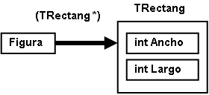
Memoria Dinámica – Asignación de memoria dinámica con c
Puntero de estructura y arreglo de estructura
[0]
[1]
[2]
Punt_fig
(TRectang *)
int Ancho
int Ancho
int Ancho
int Largo
int Largo
int Largo
int i;
TRectang ** Punt_fig;
printf (“Tamaño de la matriz");
scanf ("%d", &i);
Punt_fig = (Trectang *) malloc (sizeof (Trectang) cant_filas);

Slide 23
Memoria Dinámica – Asignación de memoria dinámica con c
Puntero de estructura y arreglo de estructura
(TPersonaje *)
(TDatos *)
(void*) malloc (i+1);
(char*)
. . .
(TDatos *) Datos
int Nombre[];
[0]
int Edad;
J U A N
“\0”
(Tcaracteristicas *) Características
float Peso;
(TCaracteristicas *)
. . .
int Fuerza;
….
float defenza;
(TDatos *) Datos
[4]
(Tcaracteristicas *) Características

